Slide 1
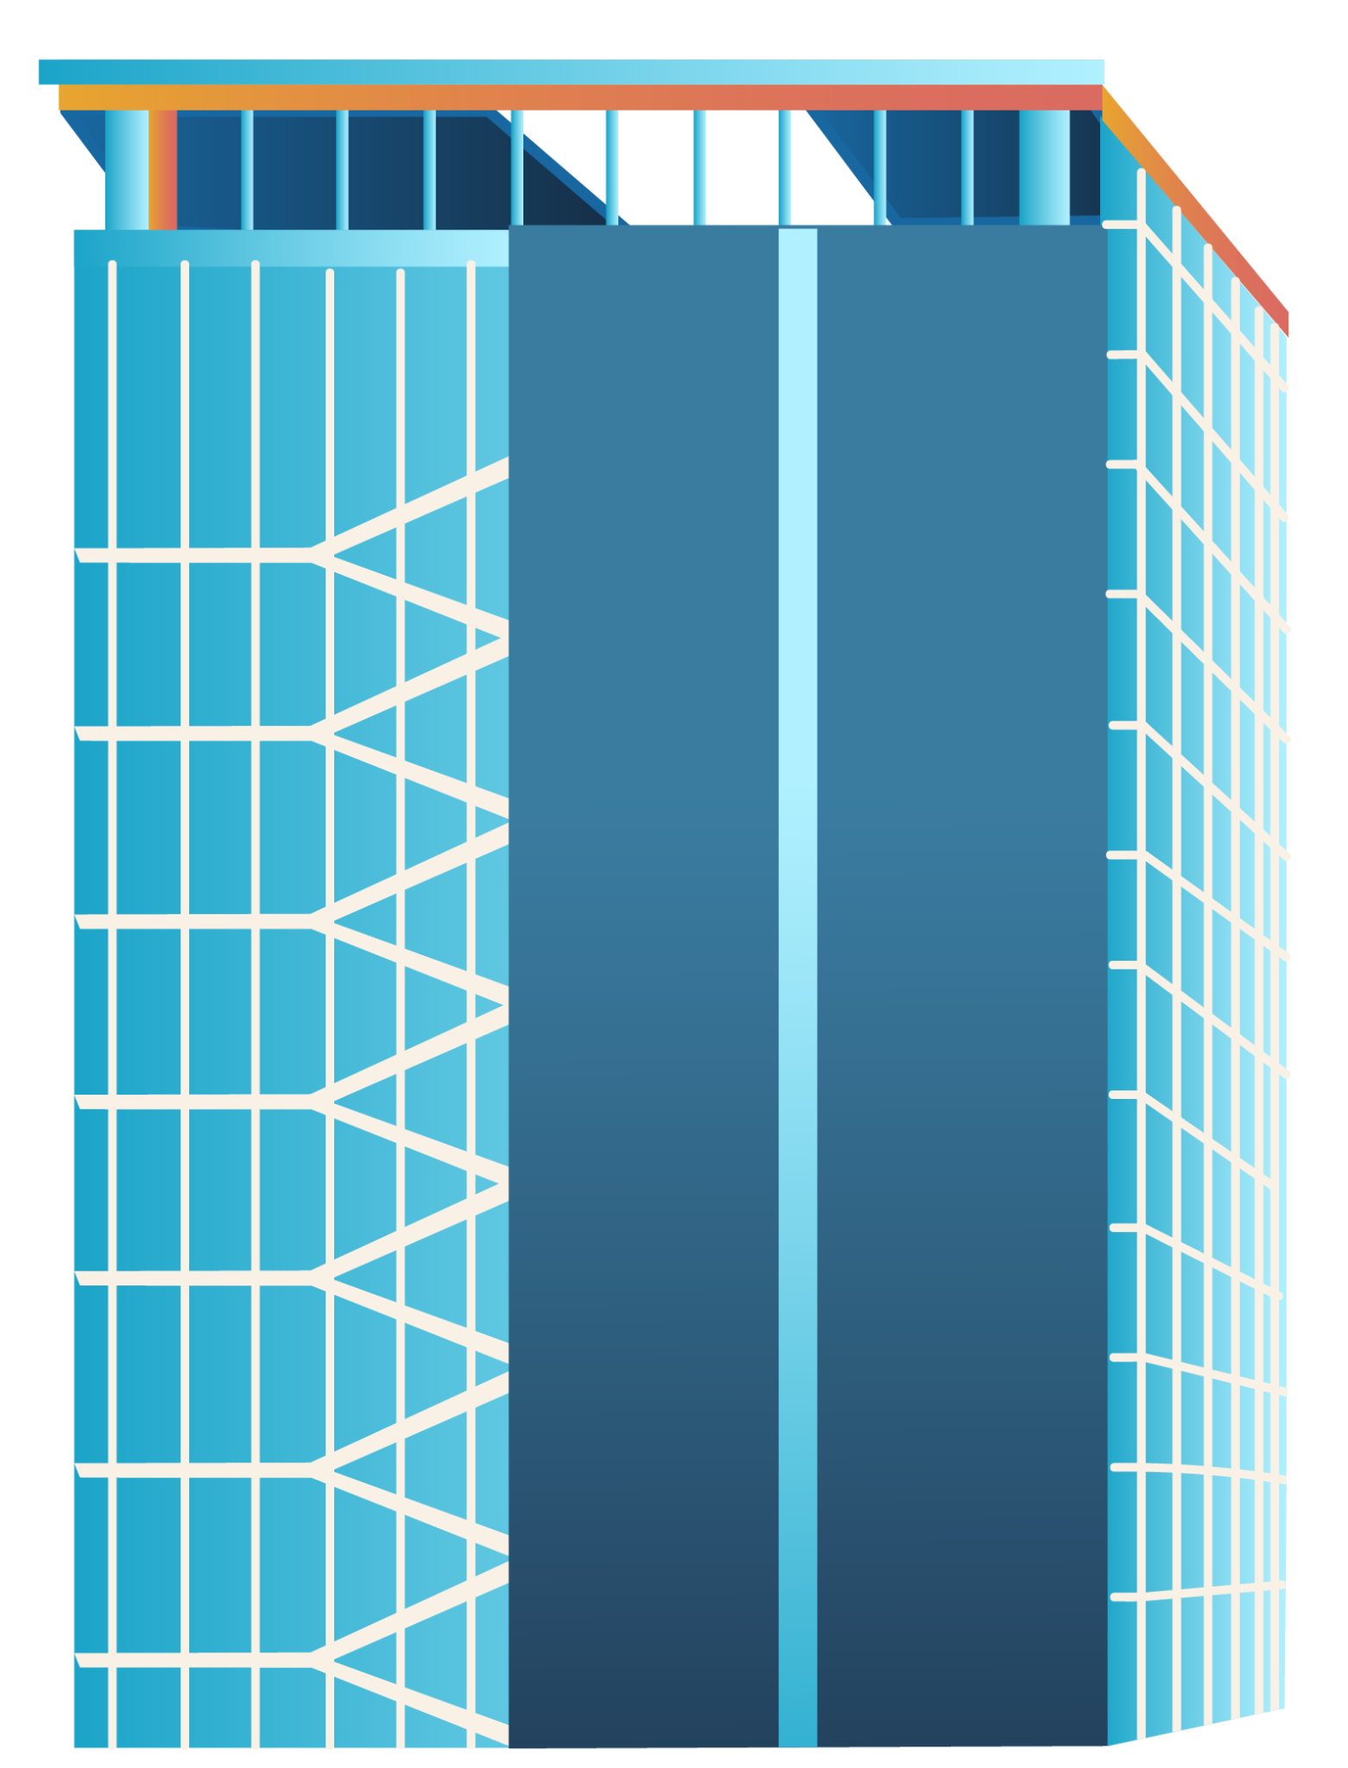





Institut Teknologi Sepuluh Nopember
Deep Learning Spesialization
Workshop KCVanguard
Admin Lab KCV
Departemen Teknik Informatika

Slide 2





ANDIKA RAHMAN TEJA
Experiences:
Leader of Avalon AI Community 2024-2025
Expert Staff of Logic Division Schematics NLC 2024
Public Relation of GenBI ITS 2024-2025
Student Social Development HMTC ITS 2023-2024
Projects:
Indonesia Speech Recognition (Dr. Rizka Wakhidatus Sholikah, S. Kom)
IKN solar energy forecasting (Dr. Dwi Sunaryono, S.Kom., M.Kom.)
Sahabat CAPD (Dini Adni Navastara, S.Kom, M.Sc.)
PETANI E-commerce (Dr. Dwi Sunaryono, S.Kom., M.Kom.)
Near Miss Classification (Dr. Eng. Muhamad Hilmil Muchtar Aditya Pradana, S.Kom, M.Sc)
NUII RAG Chatbot (PLN)
RAGITA Chatbot (Dr. Dwi Sunaryono, S.Kom., M.Kom.)
Institut Teknologi Sepuluh Nopember

Slide 3
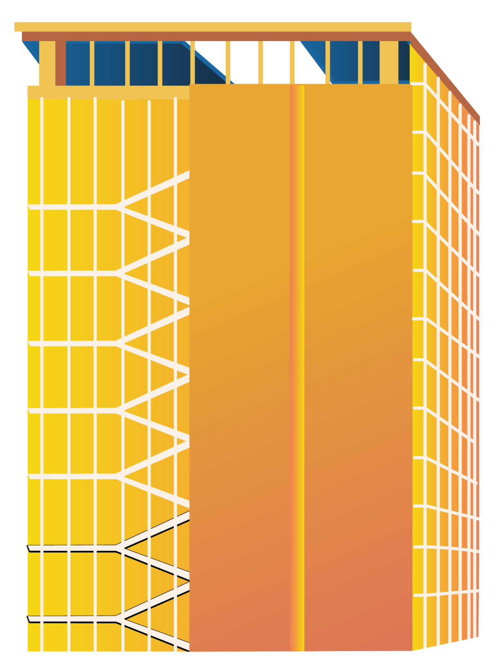
Institut Teknologi Sepuluh Nopember
Overview Deep Learning
Admin Lab KCV
Departemen Teknik Informatika

Slide 4
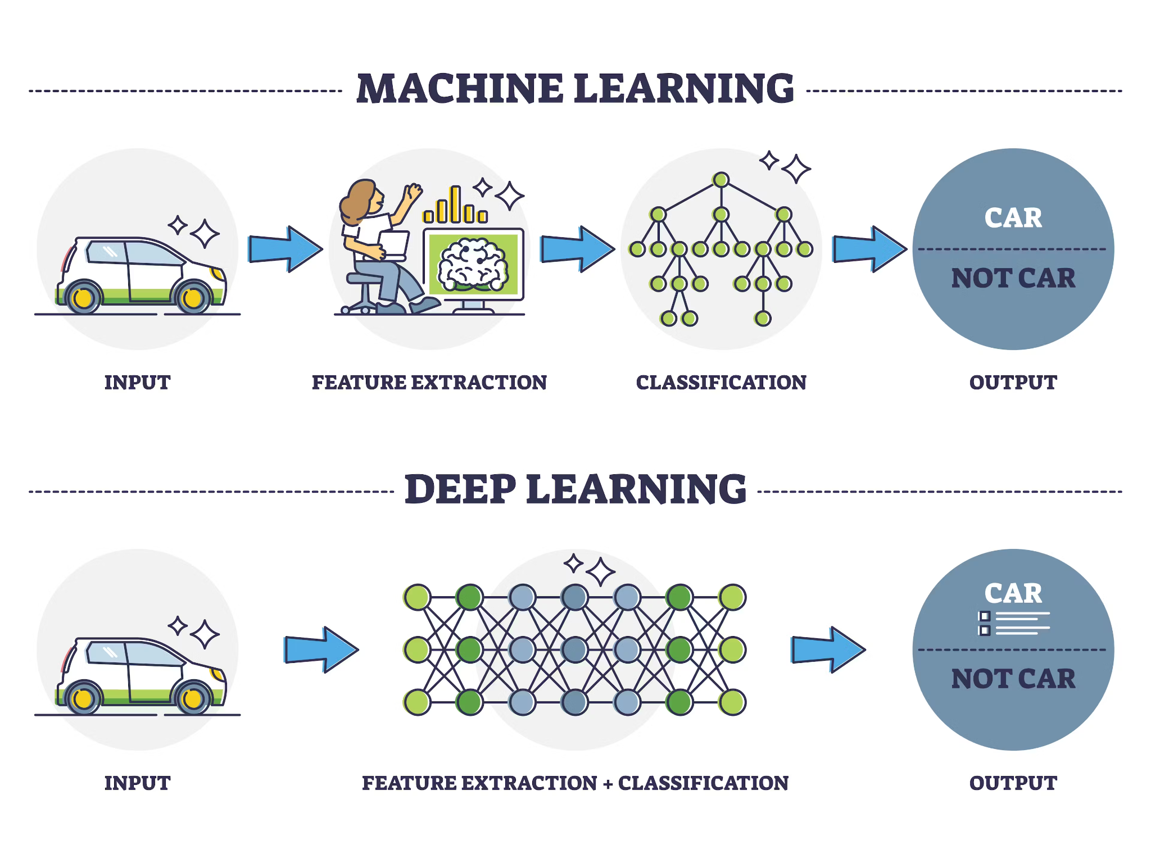
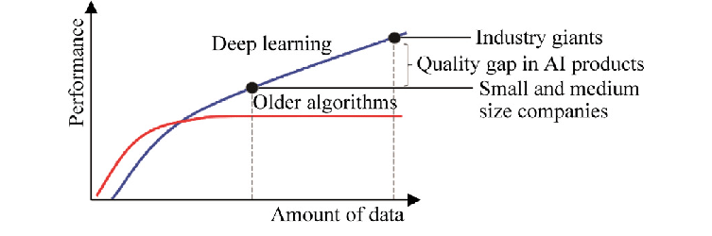
DL VS ML
Institut Teknologi Sepuluh Nopember

Slide 5
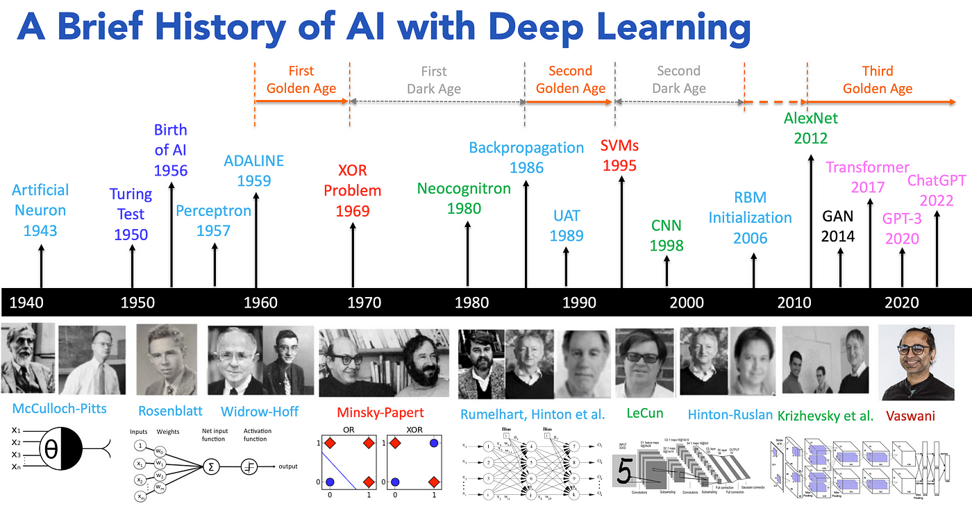
History of Deep Learning
Institut Teknologi Sepuluh Nopember

Slide 6
Institut Teknologi Sepuluh Nopember
Fundamental Concept Deep Learning
Admin Lab KCV
Departemen Teknik Informatika

Slide 7

Referensi
@book{Goodfellow-et-al-2016,
title={Deep Learning},
author={Ian Goodfellow and Yoshua Bengio and Aaron Courville},
publisher={MIT Press},
note={\url{http://www.deeplearningbook.org}},
year={2016}
}
Institut Teknologi Sepuluh Nopember

Slide 8
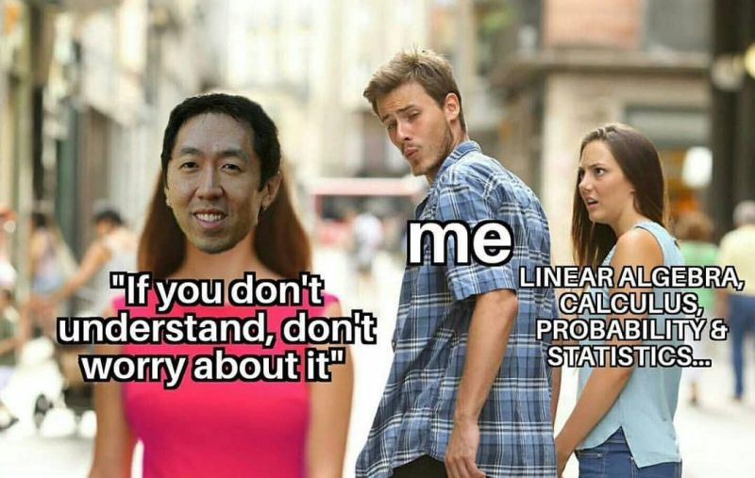
Kata-Kata Hari Ini
Institut Teknologi Sepuluh Nopember

Slide 9
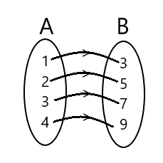
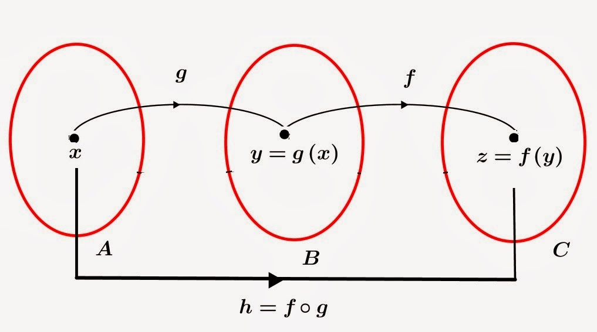
Fungsi Komposisi
F(x) = 2x + 1
A: Domain
B: Kodomain
Institut Teknologi Sepuluh Nopember

Slide 10
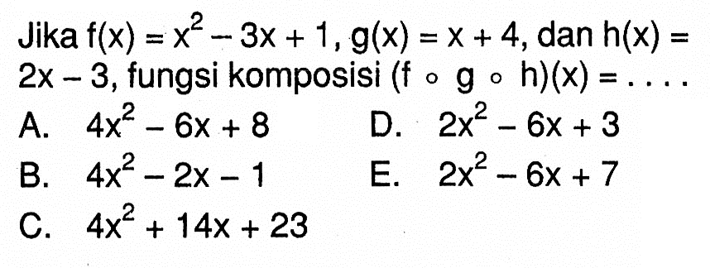
Warm-up
Institut Teknologi Sepuluh Nopember

Slide 11
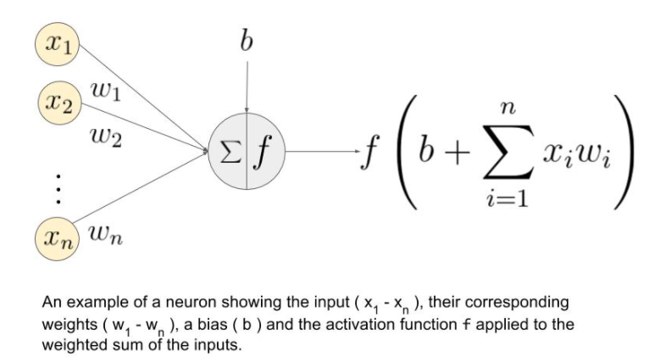
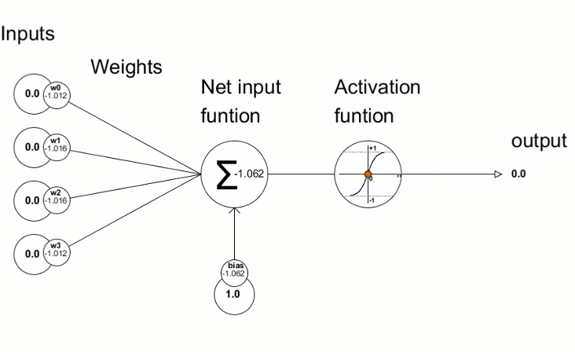
Neuron
Institut Teknologi Sepuluh Nopember

Slide 12
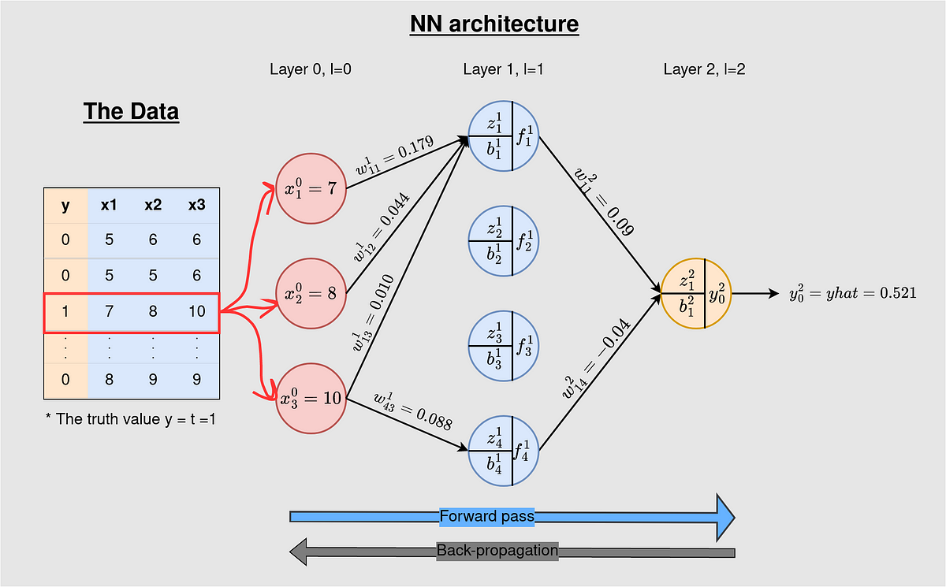
Let’s make it more complex
Institut Teknologi Sepuluh Nopember

Slide 13
Institut Teknologi Sepuluh Nopember
Basic Terminology Deep Learning
Admin Lab KCV
Departemen Teknik Informatika

Slide 14
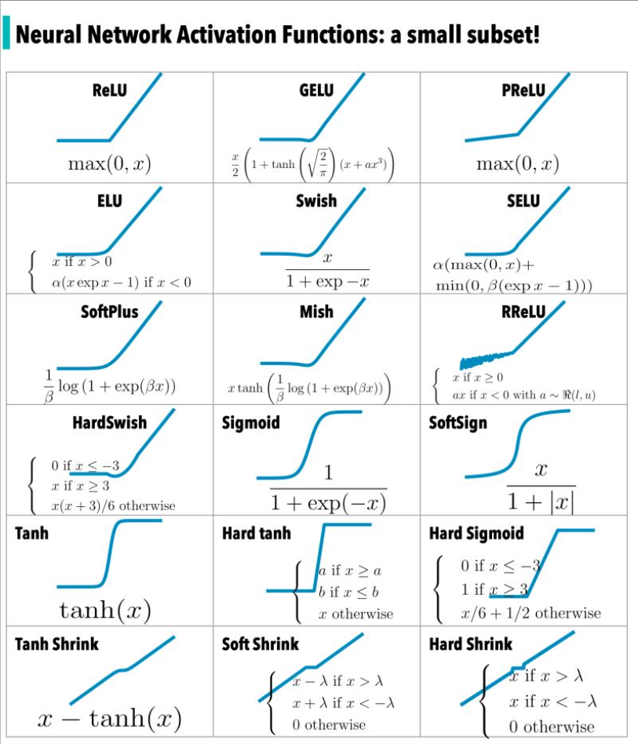
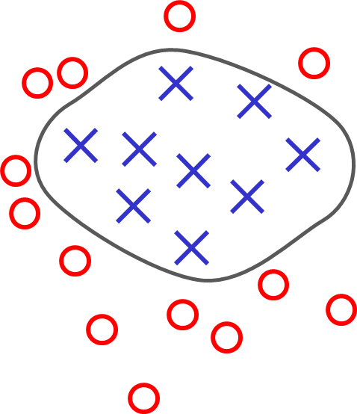
Activation Function
Sebuah fungsi yang membuat Neural Network menjadi Non-Linear
Misal: Pisahkan O dan X ini
Institut Teknologi Sepuluh Nopember

Slide 15
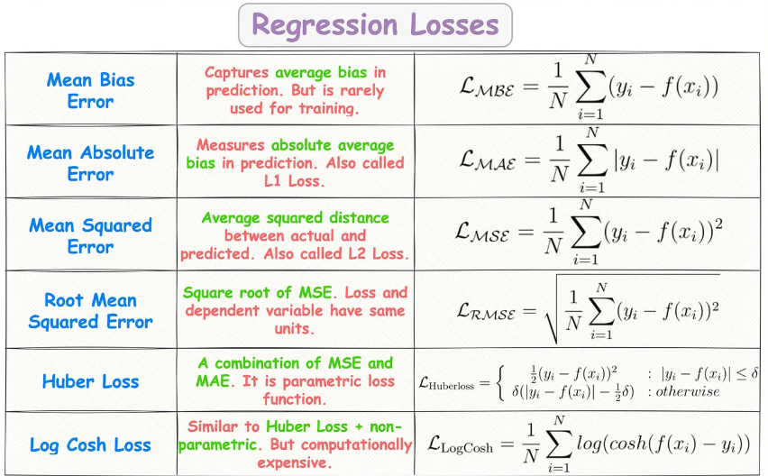
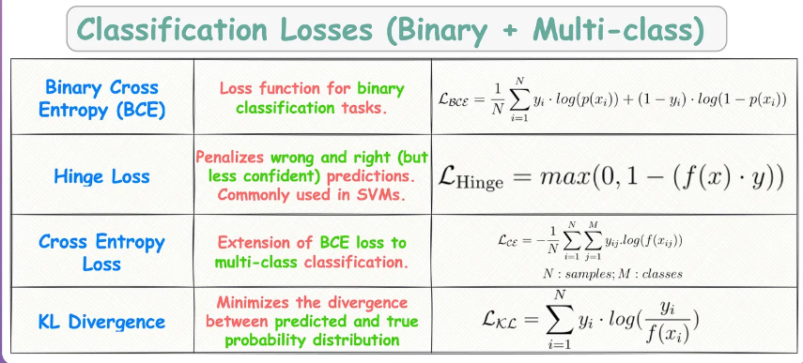
Loss Function
Sebuah fungsi yang menilai seberapa bagus prediksi dari model
Institut Teknologi Sepuluh Nopember

Slide 16
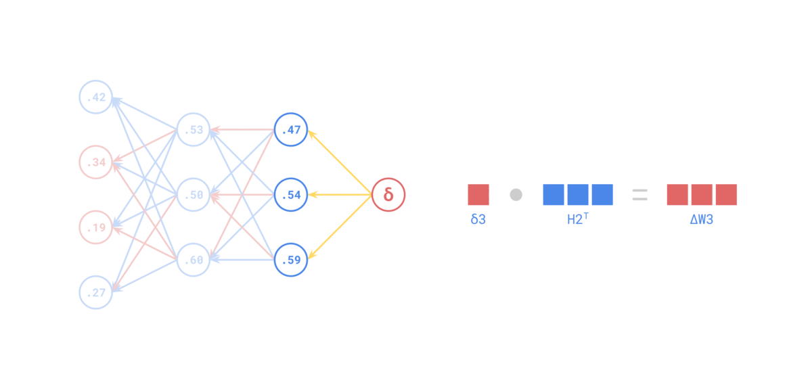
Backpropagation
Intinya buat betulin kembali weight dan bias pada tiap Neuron
Institut Teknologi Sepuluh Nopember

Slide 17
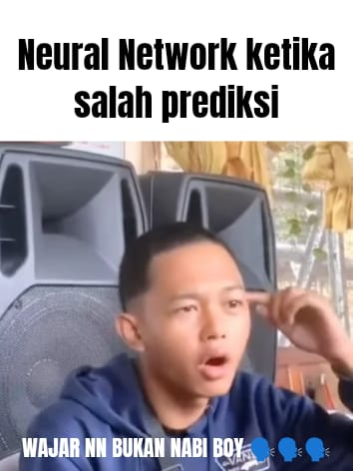
Backpropagation
Intinya buat betulin kembali weight dan bias pada tiap Neuron
Institut Teknologi Sepuluh Nopember

Slide 18
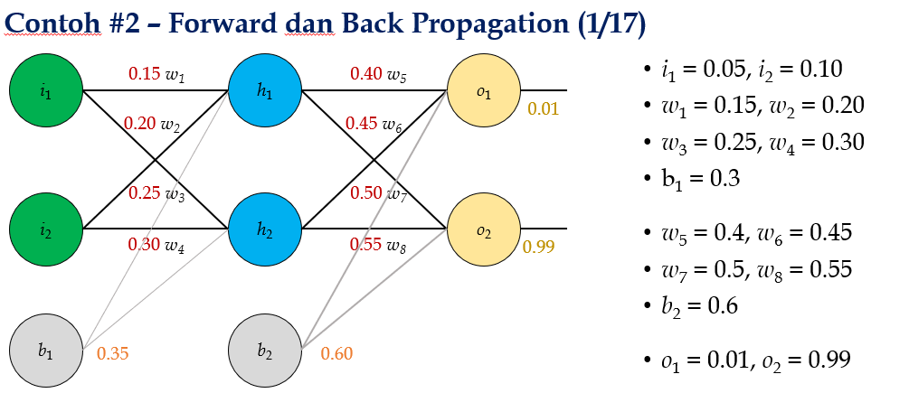
Backpropagation
Intinya buat betulin kembali weight dan bias pada tiap Neuron
Institut Teknologi Sepuluh Nopember

Slide 19
Epoch vs Step
Epoch | Step
Satu epoch adalah ketika seluruh dataset telah melewati Neural Network satu kali penuh dalam proses training. | Satu step adalah satu iterasi forward dan backward pass dalam training dengan satu batch data.
Jika memiliki 10.000 data dan melatih model dengan 5 epoch, berarti model akan melihat seluruh dataset sebanyak 5 kali. | Jika memiliki 10.000 data dan batch size adalah 100, maka dalam satu epoch terdapat 100 step (10.000 / 100 = 100).
Institut Teknologi Sepuluh Nopember

Slide 20

Learning Rate
Parameter untuk mengatur seberapa cepat model dalam memahami data selama proses training
Institut Teknologi Sepuluh Nopember

Slide 21
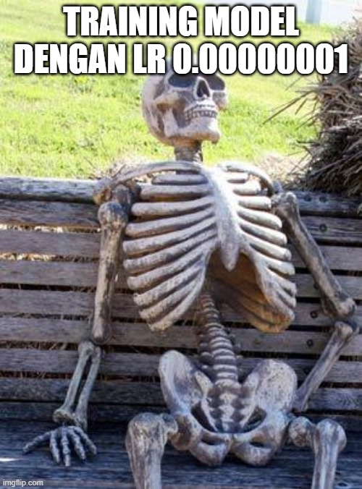
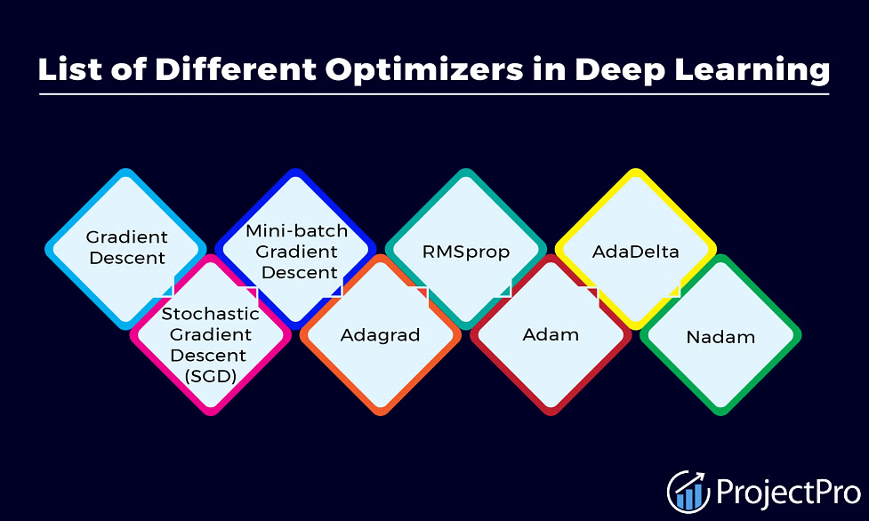
Learning Rate
Parameter untuk mengatur seberapa cepat model dalam memahami data selama proses training
Institut Teknologi Sepuluh Nopember

Slide 22
Institut Teknologi Sepuluh Nopember
#1 Hands-on Simple NN
Admin Lab KCV
Departemen Teknik Informatika

Slide 23
Institut Teknologi Sepuluh Nopember
Main Problem Deep Learning
Admin Lab KCV
Departemen Teknik Informatika

Slide 24
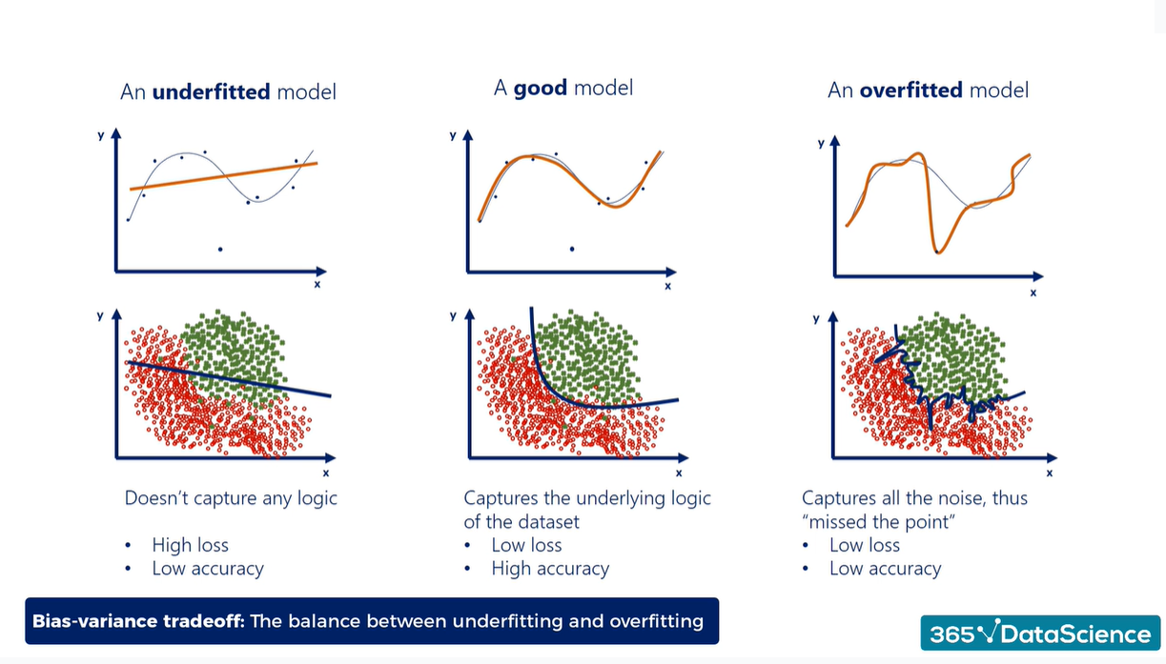
Overfitting vs Underfitting
Overfitting
Model terlalu kompleks, performa sangat baik pada data latih tetapi buruk pada data uji.
Underfitting
Model terlalu sederhana, performa buruk pada data latih dan uji.
Institut Teknologi Sepuluh Nopember

Slide 25
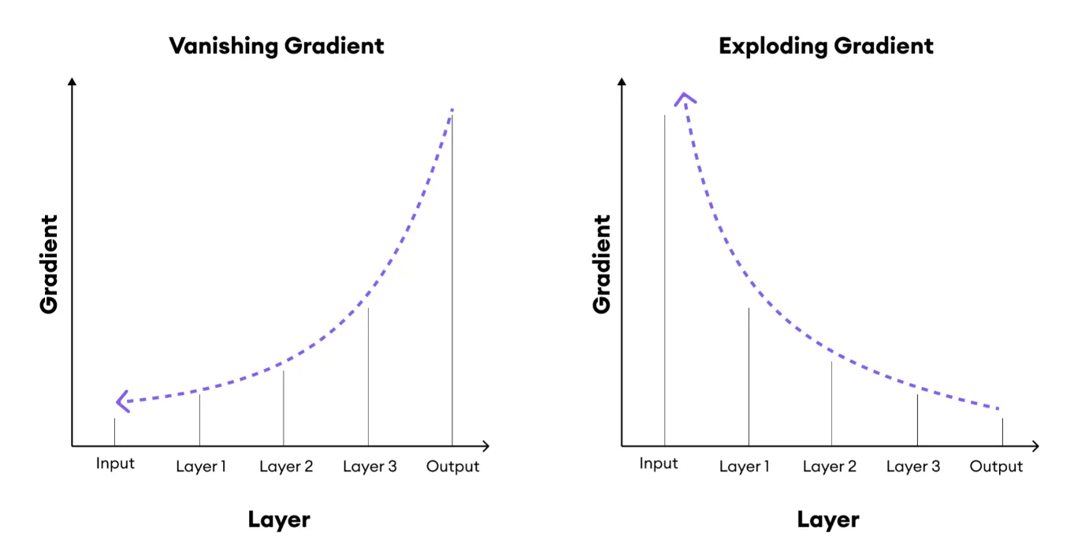
Exploding vs Vanishing Gradient
Exploding Gradient
Nilai gradien dalam backpropagation menjadi sangat besar, menyebabkan pembaruan weight yang tidak stabil
Vanishing Gradient
Nilai gradien menjadi sangat kecil, membuat pembaruan weight hampir berhenti sehingga model sulit untuk melakukan proses learning.
Institut Teknologi Sepuluh Nopember

Slide 26

INFO GPU !!!
Faktanya, makin besar + kompleks data dan modelnya, makin lama proses trainingnya
Itupun belum mesti 1x proses training langsung gacor 😢 (malah terkadang pakai ML biasa lebih bagus)
Solusi:
Buat data / modelnya lebih sederhana
Beli GPU yang support training model (misal NVIDIA)
Parallel Computing
Pake cloud (Vertex AI, Colab pro, dll)
Bersabar (kalau mau cepet, pake C++ rek 😎)
Institut Teknologi Sepuluh Nopember

Slide 27

Institut Teknologi Sepuluh Nopember
Admin Lab KCV
Departemen Teknik Informatika

Slide 28
Institut Teknologi Sepuluh Nopember
Natural Language Processing
Admin Lab KCV
Departemen Teknik Informatika

Slide 29
What is NLP?
Definisi
Natural Language Processing (NLP) adalah sebuah bidang pada Deep Learning yang berfokus untuk memproses bahasa manusia pada komputer sehingga komputer bisa memahami, menganalisis, dan menghasilkan teks atau ucapan selayaknya manusia.
Perbedaan dengan Otomata & Bahasa Pemrograman
NLP: Memproses bahasa manusia yang kompleks dan tidak terstruktur.
Otomata & Bahasa Pemrograman: Bekerja dengan sistem formal dan terstruktur.
Institut Teknologi Sepuluh Nopember

Slide 30
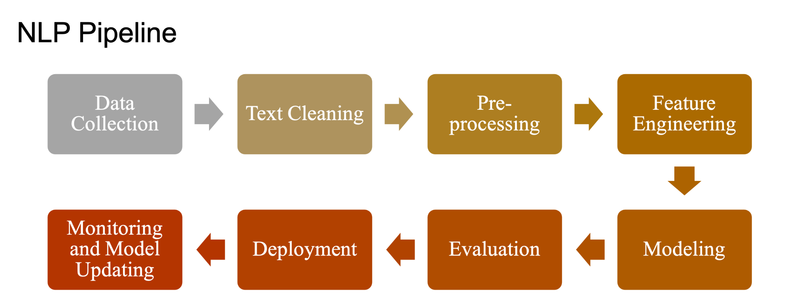
Workflow NLP
Institut Teknologi Sepuluh Nopember

Slide 31
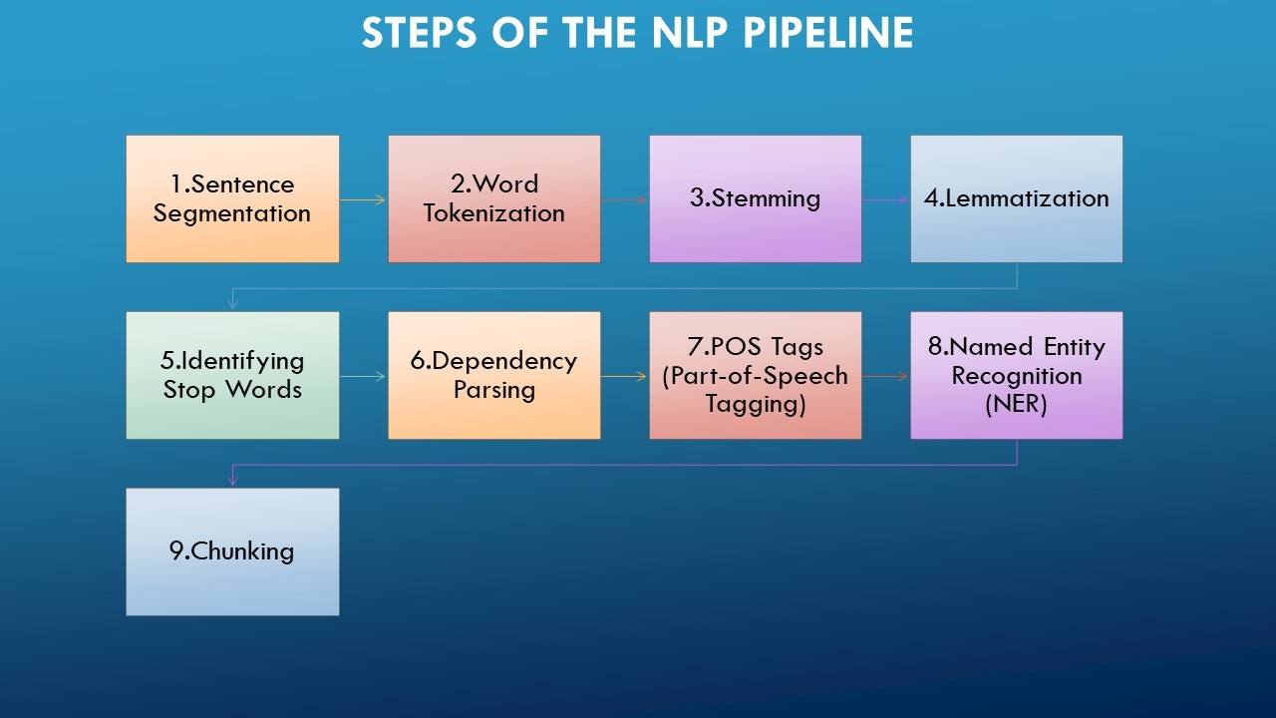
Text Preprocessing
Institut Teknologi Sepuluh Nopember

Slide 32
Text Preprocessing
Sentence Segmentation = Memisahkan teks panjang menjadi kalimat-kalimat individu.
Word Tokenization = Membagi kalimat menjadi kata-kata.
Stemming = Mengubah kata ke bentuk dasar dengan memangkas akhiran (misalnya, "berlari" → "lari").
Lemmatization = Mengubah kata ke bentuk dasar dengan mempertimbangkan aturan bahasa (misalnya, "menyanyi" → "nyanyi").
Stop Words = Menghapus kata-kata umum yang tidak terlalu berkontribusi pada makna (misalnya, "dan", "di", "adalah").
Institut Teknologi Sepuluh Nopember

Slide 33
Text Preprocessing
Dependency Parsing = Menganalisis hubungan antar kata dalam sebuah kalimat untuk memahami struktur sintaksisnya.
POS Tagging (Part-of-Speech Tagging) = Menandai setiap kata dalam kalimat dengan kategori tata bahasa seperti kata kerja, kata benda, atau kata sifat.
Named Entity Recognition (NER) = Mengidentifikasi dan mengklasifikasikan entitas penting dalam teks seperti nama orang, lokasi, dan organisasi.
Chunking = Mengelompokkan kata-kata berdasarkan pola tata bahasa untuk membentuk unit yang lebih besar seperti frasa kata benda atau kata kerja.
Institut Teknologi Sepuluh Nopember

Slide 34
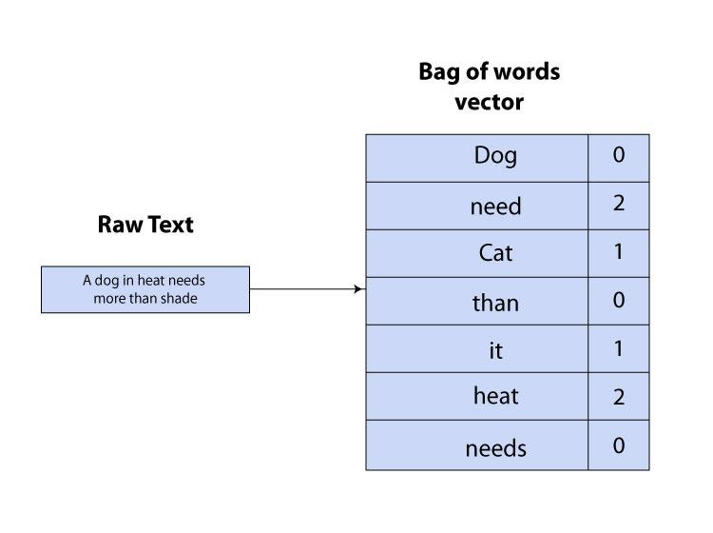
Text Representation
Bag-of-Words (BoW)
Bag-of-Words (BoW) adalah teknik representasi teks dalam bentuk vektor yang mengabaikan tata bahasa dan urutan kata tetapi mempertahankan frekuensi kemunculan kata dalam sebuah dokumen.
Setiap dokumen direpresentasikan sebagai vektor dalam ruang berdimensi sesuai dengan jumlah kata unik dalam kumpulan dokumen (corpus), di mana setiap elemen vektor menunjukkan jumlah kemunculan kata tertentu dalam dokumen tersebut.
Institut Teknologi Sepuluh Nopember

Slide 35
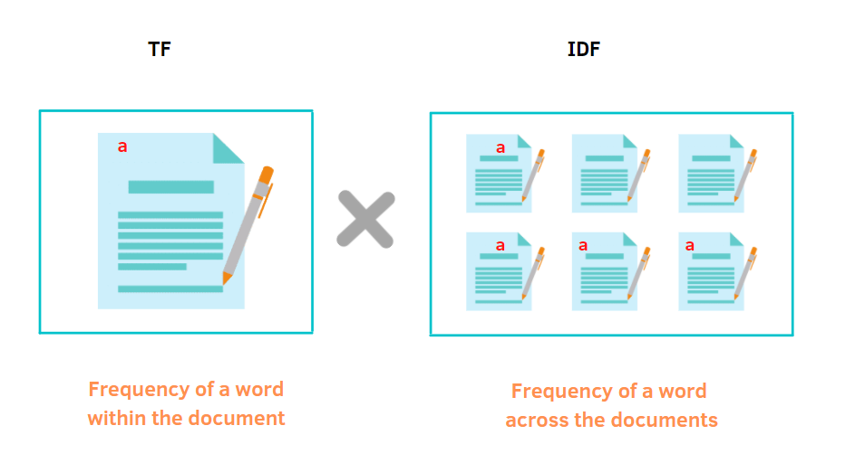
Text Representation
Term Frequency - Inverse Document Frequency (TF-IDF)
Metode yang digunakan untuk mengukur relevansi suatu kata dalam sebuah dokumen relatif terhadap seluruh kumpulan dokumen (corpus).
TF (Term Frequency) menghitung seberapa sering sebuah kata muncul dalam dokumen.
Sementara IDF (Inverse Document Frequency) menurunkan bobot kata-kata yang sering muncul di banyak dokumen karena dianggap kurang informatif
Institut Teknologi Sepuluh Nopember

Slide 36
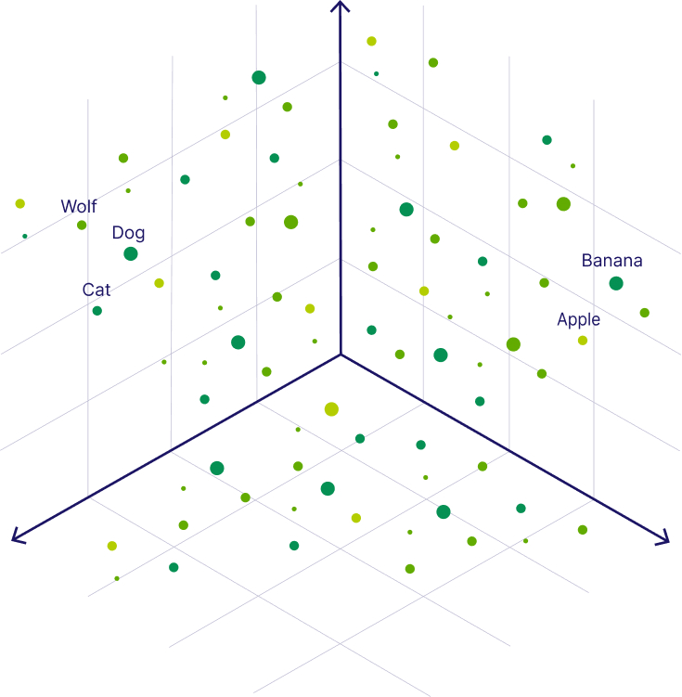
Embedding
Embedding adalah teknik untuk merepresentasikan kata atau teks sebagai vektor numerik dalam ruang berdimensi rendah, sehingga dapat menangkap hubungan semantik antar kata.
Contoh metode embedding yang populer adalah Word2Vec, GloVe, dan FastText, serta Transformer-based embeddings seperti BERT
Institut Teknologi Sepuluh Nopember

Slide 37
Institut Teknologi Sepuluh Nopember
#2 Hands-on NLP
Admin Lab KCV
Departemen Teknik Informatika

Slide 38
Institut Teknologi Sepuluh Nopember
# Chill Session
ATTENTION IS ALL YOU NEED
Admin Lab KCV
Departemen Teknik Informatika

Slide 39
Kata-kata terakhir
“Transformer aja butuh Attention, apalagi manusia”
Andika - 2025
Institut Teknologi Sepuluh Nopember

Slide 40

Thank You
Admin Lab KCV
Institut Teknologi Sepuluh Nopember

